Slide 1

Кировское областное государственное профессиональное образовательное бюджетное учреждение
«Слободской колледж педагогики и социальных отношений»
Разработка программного модуля для автоматизации учета книг в библиотеке
Выполнил:
Збруев Антон Владимирович
Группа: 21П-1
Специальность:
09.02.07 Информационные
системы и программирование
Руководитель: Махнев Александр
Анатольевич
2024

Slide 2
Разработка программного модуля для автоматизации учета книг в библиотеке
Проблема и цель проекта
Проблема
Цель
Ручной учет книг в библиотеках трудоемок, подвержен ошибкам, сложен в анализе и неэффективен. Это приводит к затруднениям в управлении библиотечным фондом и снижает качество обслуживания фонда.
Разработать программное обеспечение для автоматизации учета книг, ориентированное на небольшие библиотеки с ограниченным бюджетом. Это позволит упростить учетные операции, повысить точность учета и обеспечить эффективное управление библиотечным фондом.

Slide 3


Разработка программного модуля для автоматизации учета книг в библиотеке
Предлагаемое решение
1
Создание программного модуля
Разработка модуля на платформе 1С:Предприятие для автоматизации процессов закупки, прихода, списания и учета книг, а также формирования отчетности.
2
Преимущества решения
Упрощение и ускорение учетных операций, минимизация риска ошибок, улучшение контроля за движением книг, оперативное формирование отчетов.
3
Целевая аудитория
Небольшие библиотеки с ограниченным бюджетом, нуждающиеся в эффективном инструменте для управления библиотечным фондом.

Slide 4

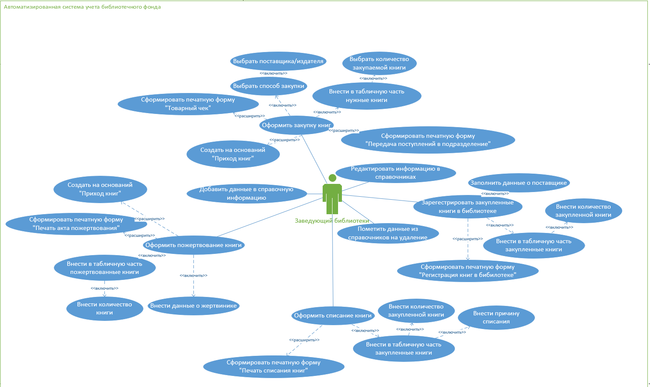
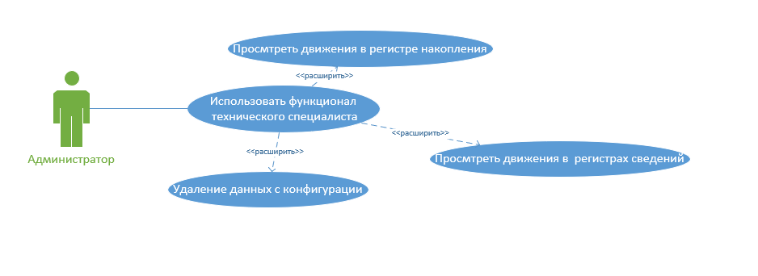
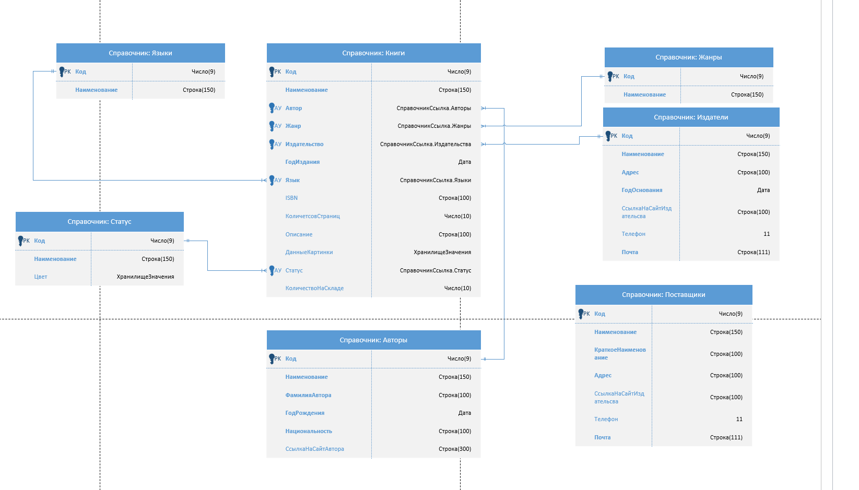
Разработка программного модуля для автоматизации учета книг в библиотеке
Анализ предметной области
1
Процессы учета
Основные процессы включают закупку, приход, списание и инвентаризацию книг. Каждый из этих процессов требует тщательного документирования и контроля.
2
Существующие методы
В библиотеках используются как ручной, так и автоматизированный методы учета. Ручной метод все еще распространен в небольших библиотеках.
3
Недостатки ручного учета
Основные проблемы включают трудоемкость процессов, высокую вероятность ошибок и сложность анализа данных.
4
Обоснование автоматизации
Автоматизация позволит повысить эффективность работы, улучшить качество обслуживания читателей и оптимизировать управление библиотечным фондом.

Slide 5
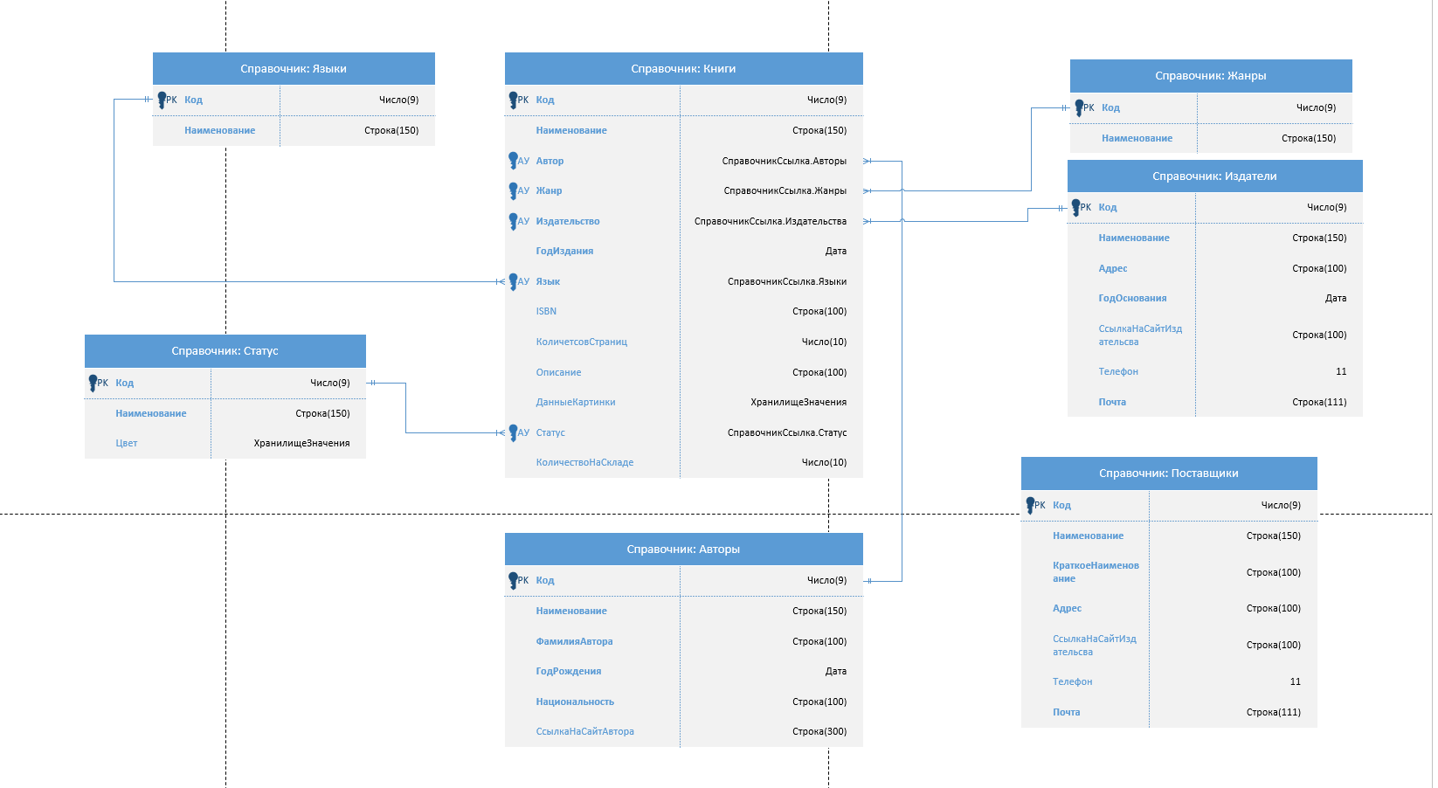
Разработка программного модуля для автоматизации учета книг в библиотеке
ERD-Диаграмма справочников

Slide 6

Разработка программного модуля для автоматизации учета книг в библиотеке
Диаграмма вариантов использования ролей «Заведующий библиотеки» и «Администратор»

Slide 7

Разработка программного модуля для автоматизации учета книг в библиотеке
Техническое задание: функциональные требования
Учет книг
Закупка и приход
Возможность добавления, редактирования, удаления и поиска информации о книгах в базе данных.
Автоматизация процессов закупки новых книг и их регистрации в библиотечный фонд.
Списание
Отчетность
Функционал для учета и оформления списания устаревших или поврежденных книг.
Генерация различных отчетов о состоянии библиотечного фонда и движении книг.

Slide 8




Техническое задание: нефункциональные требования
Интерфейс
Интуитивно понятный интерфейс с подсказками для пользователей, обеспечивающий удобство работы с системой.
Технические требования
Совместимость с операционными системами Windows 7/8/10/11 и платформой 1С:Предприятие 8.3.
Безопасность
Алгоритм выполнения программы
Устойчивость к ошибкам, функция резервного копирования данных и система авторизации пользователей.

Slide 9


Разработка программного модуля для автоматизации учета книг в библиотеке
Средства разработки
Платформа
1С:Предприятие 8.3
Язык программирования
1С
Среда разработки
Конфигуратор 1С

Slide 10






Разработка программного модуля для автоматизации учета книг в библиотеке
Ожидаемые результаты внедрения
Повышение эффективности
Ускорение процессов учета и минимизация ручного труда библиотекарей.
Улучшение точности
Снижение количества ошибок в учете и улучшение контроля за движением книг.
Оптимизация управления
Улучшение процесса принятия решений на основе точных и актуальных данных о библиотечном фонде.
Повышение качества обслуживания
Ускорение обслуживания фонда и повышение доступности информации о книгах.

Slide 11
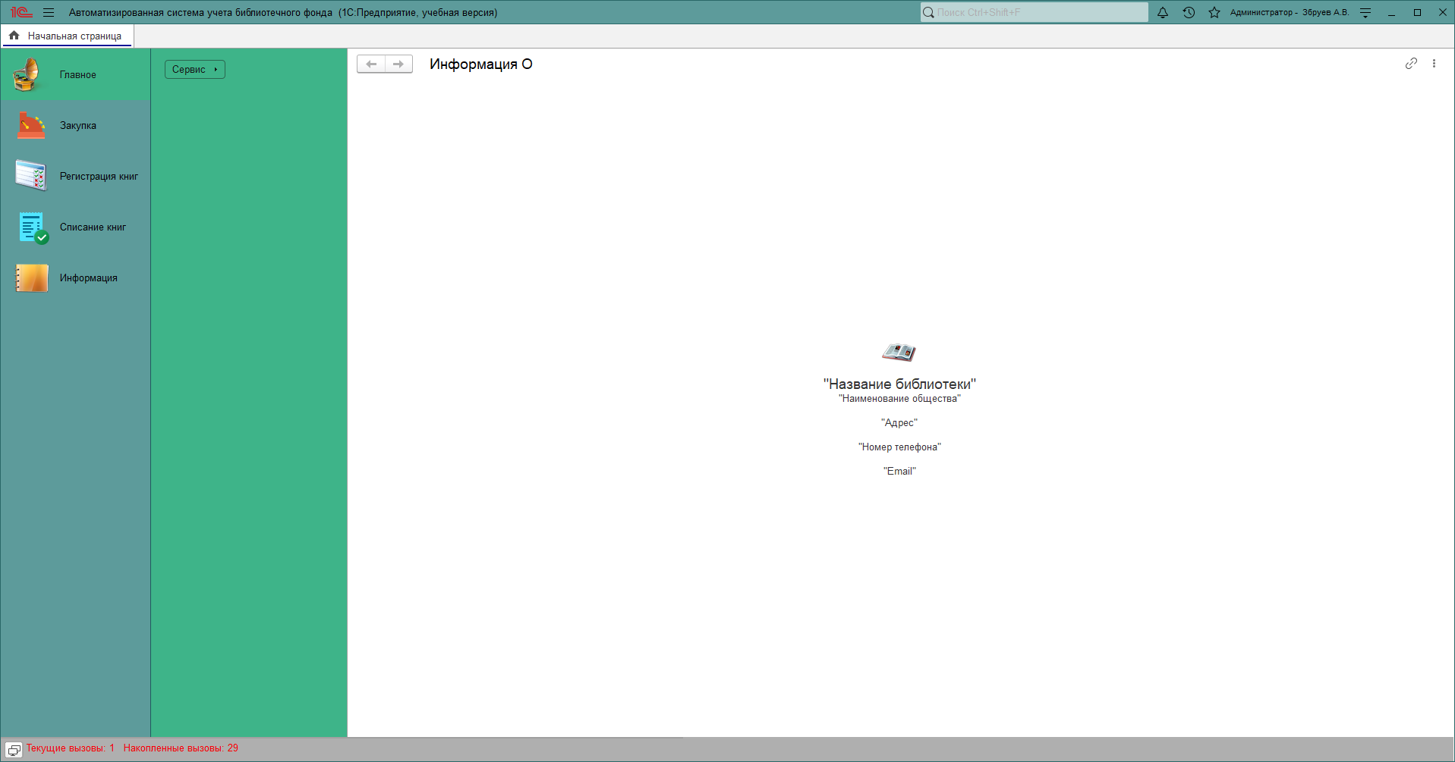
Разработка программного модуля для автоматизации учета книг в библиотеке
Основное окно

